Slide 1

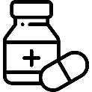
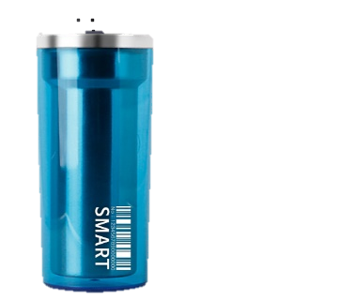
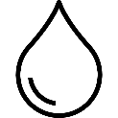

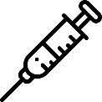
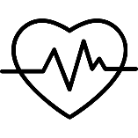
이제는
스마트 텀블러로
건강 챙기세요
경희대학교 컴퓨터공학과
김유니

Slide 2
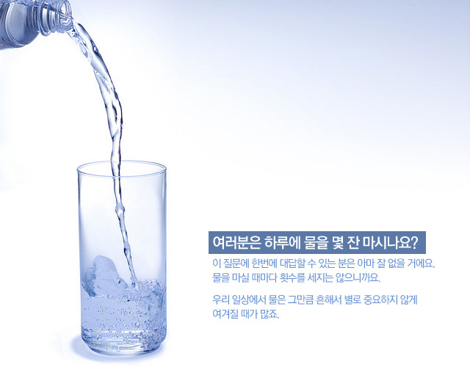


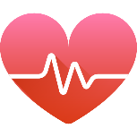
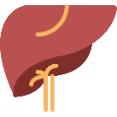

프로젝트 개요
뇌
75%
심장
간
75%
여러분은 하루에 물을 몇 잔 마시나요?
88%
뼈
이 질문에 대답할 수 있는 분은 거의 없을 거예요.
물을 마실 때마다 횟수를 세지는 않으니까요.
25%
물은 그만큼 흔해서 별로 중요하지 않게 여겨질 때가 많죠.

Slide 3
프로젝트 필요성
물 섭취 습관 도움
하루 물 권장량을 매일 섭취하지 못하는 현대인들에게
꾸준히 물을 섭취할 수 있도록 도와주는 기능을 제공한다.
물 섭취를 통한 건강관리
충치 예방, 변비 예방 , 감기 예방, 노화 방지, 생리통 완화, 암 예방
몸 속에 있는 독소와 노폐물을 제거하여 각종 성인병을 예방하고 면역력 증진에 도움
식욕이 억제되어 다이어트에 효과적

Slide 4
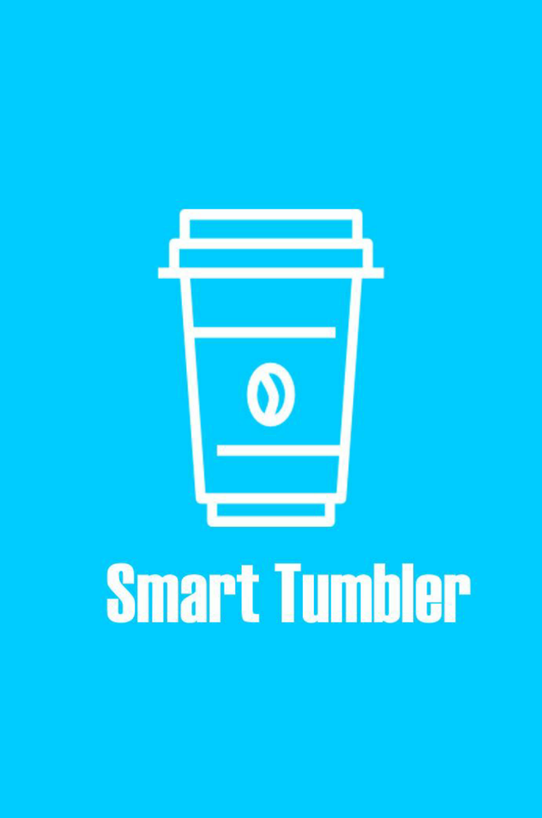
어플 UI 구현 결과
Screen Page
Application의 마크와 함께 물의 색깔로
처음 페이지를 표현하였다.
터치와 함께 Today 화면으로 이동한다.

Slide 5
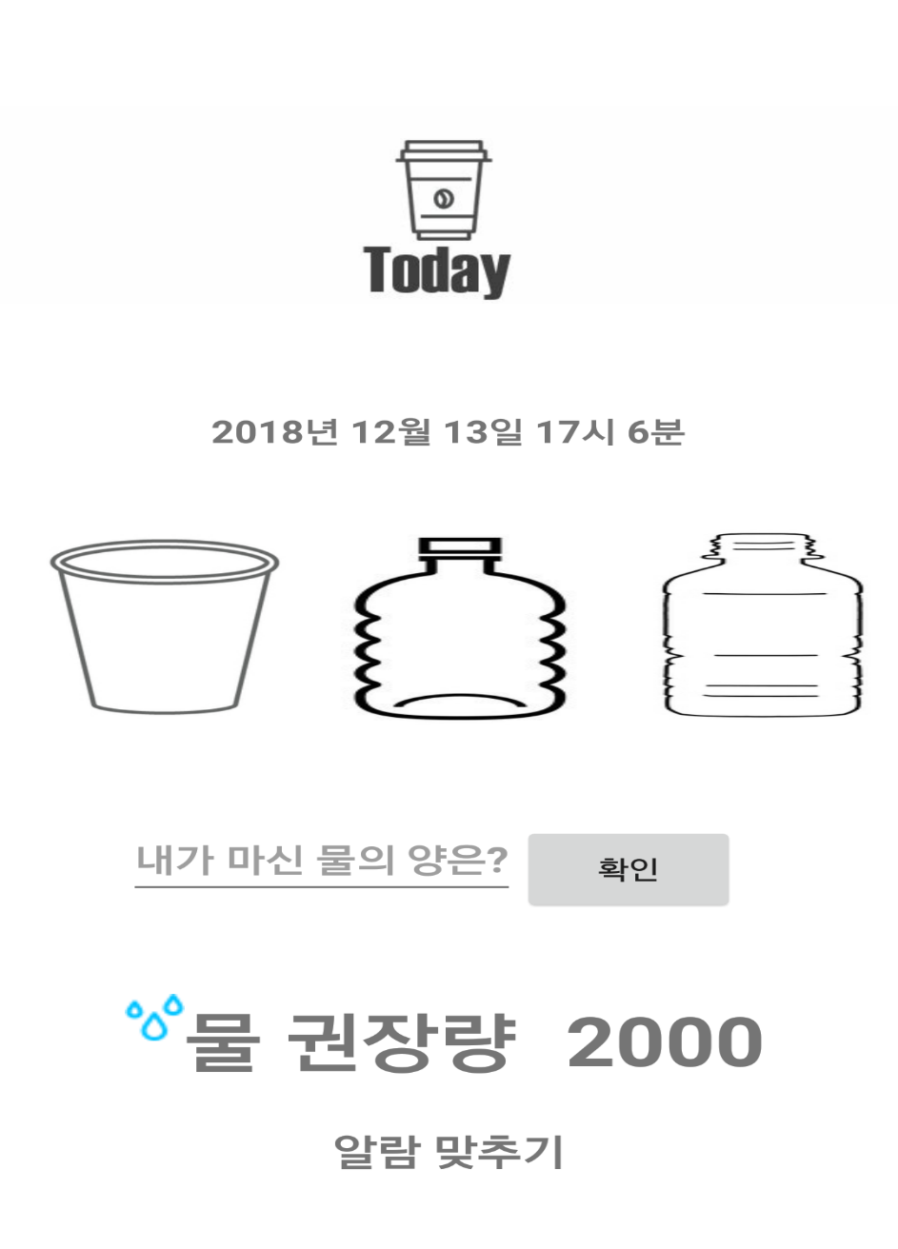


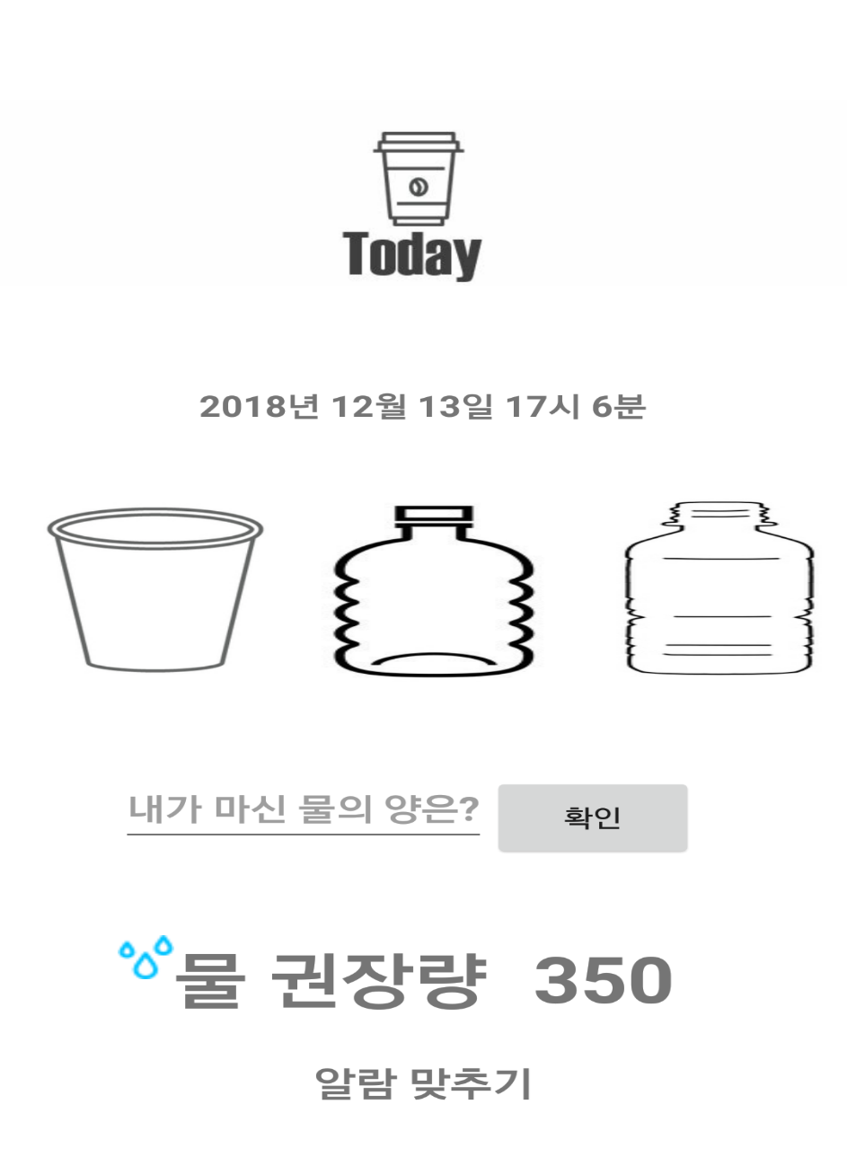
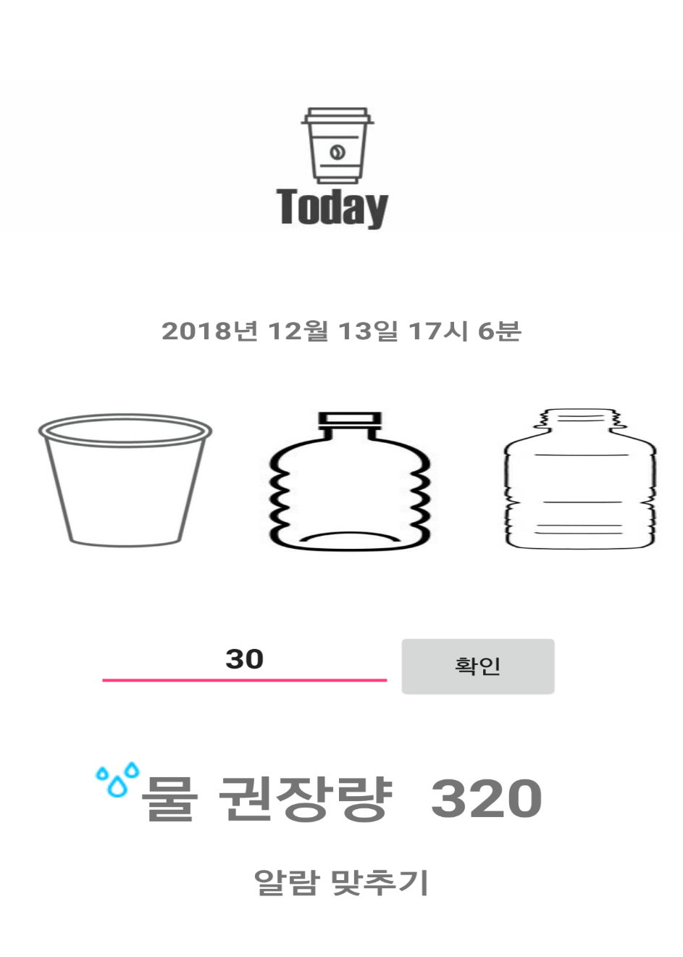
어플 UI 구현 결과
Today Page
사용자가 4가지 방법을 통해
자신의 섭취량을 입력하면
남은 권장량을 제공해주고 알람 맞추기를
클릭하면 Alarm 화면으로 이동한다.

Slide 6
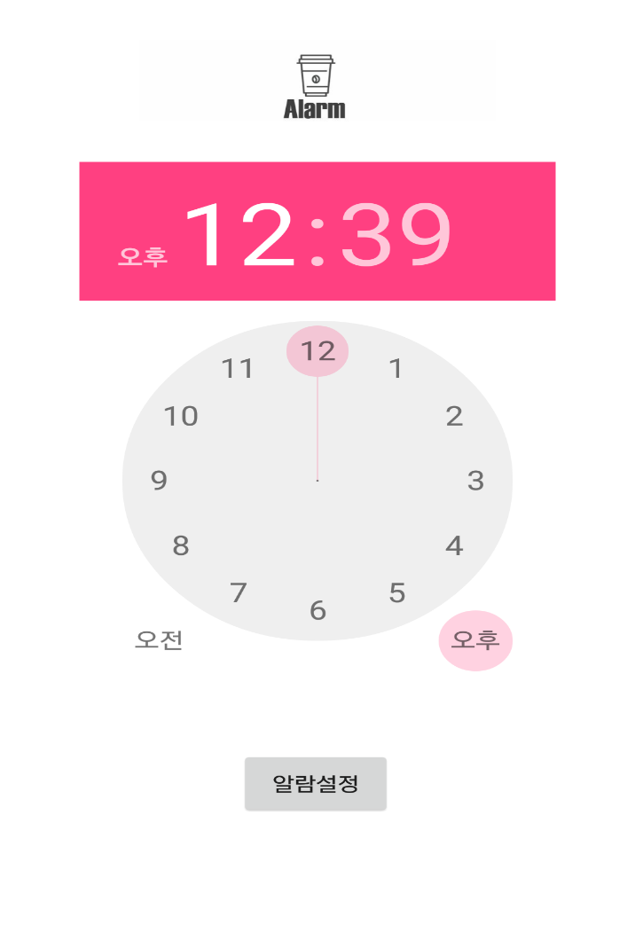
어플 UI 구현 결과
Alarm Page
현대인의 물 섭취량을 늘리기 위해
사용자가 원하는 시간에
알람을 설정하여 물을 언제 섭취할지 알려주고
더 많은 물을 섭취할 수 있도록 도와준다.

Slide 7
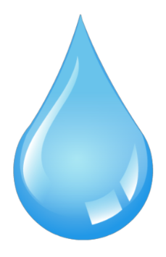
기대 효과
HEALTH
꾸준한 물 섭취를 통해 노폐물이 쌓이지 않고 밖으로 배출이 잘 되어
신진대사도 활발해지고 변비도 없애준다.
DIET
물은 과식을 예방해주고 체지방 분해와 기초대사량 상승에
효과적인 기능이 있어 다이어트에 효과적인 도움을 준다.
FUNC.
어플리케이션의 총 섭취량 관리 기능과 알람 기능 등을 통해
꾸준한 물 섭취 습관을 기를 수 있다.

